Slide 1
Tuto
24g x 25g x 12g
24m
Lv. 1
1m
벽
낮은 천장
(높이 1.5m ~ 12m)
21~22m
S
C
Lv. 0
0m
18m
S
스위치
13~14m
B
C
큐브
B
버튼
6~7m
0m
6m
12~13m
19m
25m

Slide 2

Grand_Tuto1
14g x 8g x 6g
Lv. 0
0m
11
튜토리얼 진행 맵
좌클릭으로 무기 발사
우클릭으로 발동 x 2
우클릭을 한번 더 눌러 기본 크기로 변경
우클릭을 길게 눌러 크기 한번에 키우기
문 열림
R키로 회수하고 문으로 나가기
1

Slide 3
Grand_Tuto2
19g x 20g x 16g
0m
5m
10m
11m
19m
Lv. 5
5m↑
벽
20m
유리 벽
Lv. 4
4m
14m
5m
(y)
6m
(y)
Lv. 3
3m
10m
8m
8m
(y)
4m
Lv. 2
2m
0m
Lv. 1
1m
5m
15m
Lv. 0
0m

Slide 4
Grand_Tuto2
19g x 20g x 16g
Lv. 5
5m↑
Lv. 4
4m
5m
(y)
6m
(y)
< 다이얼로그 >
Lv. 3
3m
1단계 크기를 이용하여 넘어가 보세요.
2단계 크기를 이용하여 넘어가 보세요.
Lv. 2
2m
8m
(y)
3단계 크기를 이용하여 넘어가 보세요.
문을 통해 다음으로 넘어가세요.
Lv. 1
1m
Lv. 0
0m

Slide 5
폐기 (맵 찍지 마세용)
Stage_T2
14g x 12g x 6g
Lv. 0
0m
1
11
튜토리얼 진행 맵
버튼 누르기
문으로 나가기
15

Slide 6
폐기 (맵 찍지 마세용)
Stage_T2
20g x 16g x 13g
(X2)
Lv. 4
7m
27
Lv. 3
4m
Lv. 2
3m
11
1
실험실 (튜토리얼 진행)
1. 버튼 누르기
스위치 누르기
문으로 나가기
동선을 유도하는 시스템 필요함
(카메라 연출 or 화살표로 버튼 위치를 알려주는 등)
Lv. 1
1m
16
25
15
Lv. 0
0m
맵 크기 2배로 늘렸음, 동선 유도 필요

Slide 7
Grand_S1
6g x 8g x 6g
1
Lv. 1
2m
Lv. 0
0m
1

Slide 8
Grand_S2
6g x 14g x 12g
1
Lv. 1
4m
Lv. 0
0m
여기 6미터로 늘림
여기 6미터로 늘림
1

Slide 9
Grand_S3
1
9g x 14g x 13g
가로 4미터 늘렸슴
Lv. 1
5m
Lv. 0
0m
세로 1미터,
가로 3미터 늘렸슴
1

Slide 10
Grand_S4_1
1
1
9g x 19g x 15g
Lv. 5
9m
17
15
17
15
17
17
Lv. 4
4m
버튼이 눌려지는 동안
17
17
Lv. 3
3m
17
17
17
17
Lv. 2
2m
Lv. 1
1m
가로 3미터 늘림
1
1
Lv. 0
0m

Slide 11
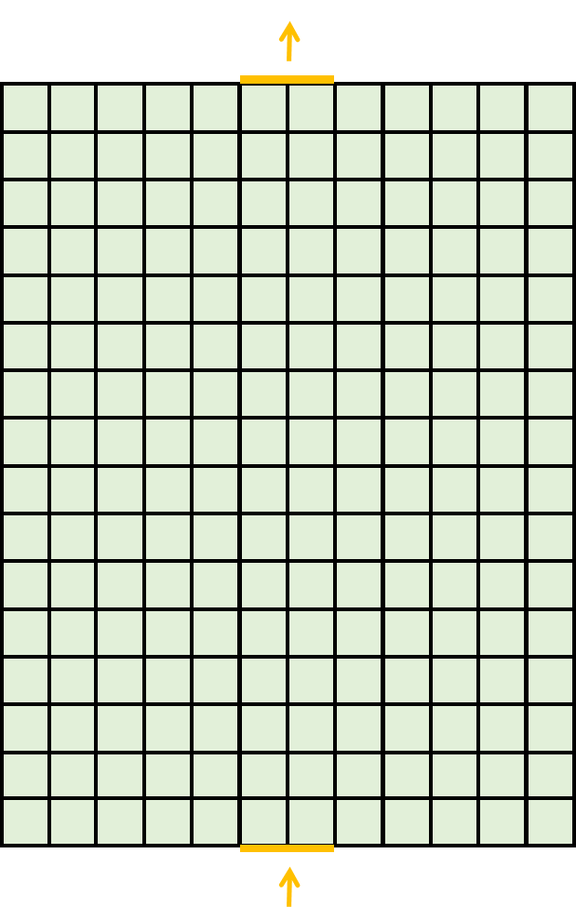
Grand_S4_2
플레이 해보고 천장 높이 변경하게 될 수 있음
12g x 18g x 12g
11
Lv. 0
0m
유리 벽, 높이 6m
버튼, 누르는 동안 출구가 열림
1

Slide 12
Grand_S4_3
8g x 18g x 18g
Lv. 2
12m
Lv. 1
6m
Lv. 0
0m
버튼, 누르는 동안 출구가 열림

Slide 13
Grand_S5
14g x 10g x 6g
11
Lv. 0
0m
15
15
15
15
1

Slide 14
Grand_S6
1
6g x 14g x 6g
Lv. 0
0m
25
( 레이저가 천장까지 0.5m
위치부터 1m 간격으로 하나씩 존재 )
1

Slide 15
Grand_S7
1
10g x 24g x 9g
Lv. 2
5m
Lv. 1
1m
Lv. 0
0m
25
25
26
1

Slide 16
Grand_S9
맵 총 크기
42g x 16g x 16g
천장에서 바닥으로 향하는 레이저
Lv. 2
10m
17
움직이는 발판. Off 상태 0m, On 상태 10m로 이동
27
Lv. 1
6m
스위치. 기본 Off 상태. 모양의 움직이는 발판과 연계
0.5m 높이부터
6.5m까지
1m 마다
0.5m 높이부터
5.5m까지
1m 마다
25
0.5m 높이
0.5m 높이
17
Lv. 0
0m
1
27
다음 슬라이드에 이어짐
천장 높이 10m
천장 높이 16m

Slide 17
Grand_S9
맵 총 크기
42g x 16g x 16g
27
스위치. 기본 On 상태. 레이저와 연결.
Off 상태가 되면 연결된 레이저를 끔
Lv. 2
10m
1
25
레이저. 9.5m 높이에 위치. 스위치에 의해 꺼질 수 있음
Lv. 1
6m
천장 높이 12m
9m 위치에서부터 천장까지 벽으로 연결
Lv. 0
0m
이전 슬라이드에서 이어짐
천장 높이 16m
25
27

Slide 18
Grand_S10
Obj 설명
버튼
두 버튼이 동시에 눌린 상태이면
연계된 벽이 열림
0m 높이에 있음
벽
버튼과 연계
열릴 때 가운데에서 갈라지며 열림
0m 높이에 있음
17
움직이는 발판
화살표 방향으로 전진함
(스위치를 누르기 전 까지 정지)
이동 속도는 1초에 0.5m 이동
(직접 속도 보면서 수정)
-0.1m 높이에 있음
15
버튼 당 1x1x0.1 크기
버튼 사이 간격 1m
4x6x0.1
15
버튼
네 버튼이 동시에 눌린 상태이면 연계된 벽이 열림
0m 높이에 있음
벽
버튼과 연계
열릴 때 가운데에서 갈라지며 열림
0m 높이에 있음
벽과 스위치가 붙어있는 형태
스위치를 활성화하면 벽과 스위치가 추락하여 사라지며, 움직이는 발판이 이동하기 시작함
0m 높이에 있음
버튼 당 1x1x0.1 크기
버튼 사이 간격 1m
27
25
레이저
천장에서 바닥으로 향하는 레이저
0.1x12x8
벽
0m 높이에 있음
벽
1.2m 높이에 있음
2x6x4
2x30x10.8

Slide 19
Grand_S10
버튼 사이 간격 2m
10.5m
17m
23.5m
28m
33m
39m
44m
72g x 32g x 12g
0m
0m
25
0.5m 부터
3.5m 까지
1m 마다
(높이)
15
Lv. 1
4m
0.5m 높이
가로 간격
1m
5m
Lv. 0
0m
10m
0.1x12x8
4x6x0.1
2x6x4
낭떠러지
(-10m, 맵 높이에 포함 X)
13m
17
1
27
22m
5m
31m
15

Slide 20
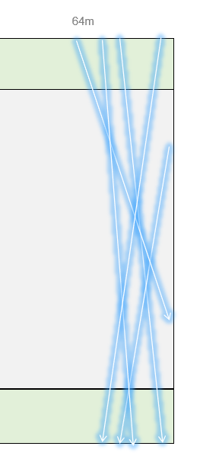
Grand_S10
76g x 30g x 12g
48m
52m
60m
68m
0m
Lv. 1
4m
Lv. 0
0m
낭떠러지
(-10m, 맵 높이에 포함 X)
12.5m
레이저 사이 간격 1m
25
1
14.5m
2x30x10.8
레이저 사이 간격 1m
밑부분에 레이저가
마구잡이로 배치되어 있음

Slide 21
Grand_S11
전체 맵 길이
46g x 34g x 10g
Lv. 3
4m
6m
3m
15m
6m
8m
8m
6m
Lv. 2
3m
3m
A
Lv. 1
2m
7m
4 x 4
Lv. 0
0m
A
10m
6m
2m

Slide 22
Grand_S11
Obj 상세 위치
46g x 34g x 10g
괄호 안은 축의 방향을 의미함
ex) 7m(x) -> x축으로 7m 위치에 존재
Lv. 3
4m
2m(x)
7m(x)
18m(x)
26m(x)
37m(x)
30.5m(z)
Lv. 2
3m
26m(z)
A
23m(z)
Lv. 1
2m
21m(z)
4 x 4
18m(z)
16m(z)
Lv. 0
0m
11m(z)
A
13m(z)
9m(x)
16m(x)
30m(x)
38m(x)

Slide 23
Grand_S11
Obj 상세 위치 (높이)
46g x 34g x 10g
따로 표기하지 않은 오브젝트들은 모두 바닥 높이 위에 존재
(모든 레이저) 0.5m 높이부터
9.5m까지 1m 마다 존재
Lv. 3
4m
중심이 3.5m 높이에 위치함
Lv. 2
3m
A
Lv. 1
2m
4 x 4
Lv. 0
0m
A

Slide 24
Grand_S11
Obj 설명
46g x 34g x 10g
11
트리거 도어
Lv. 3
4m
15
버튼
A type 큐브 (1x1x1)
27
16
Lv. 2
3m
11
27
스위치
15
11
16
A
Lv. 1
2m
4 x 4
Lv. 0
0m
15
11
16
A
11
11

Slide 25
Grand_S11
Obj 연계
46g x 34g x 10g
활성 가능한 상태 :기능이 정상적으로 작동하는 상태,
활성 불가능한 상태라면 연계된 오브젝트가 On 상태여도 해당 오브젝트가 On 상태가 되지 않음
Lv. 3
4m
1.
노란색 스위치가 Off상태라면
모양의 레이저가 활성 가능한 상태
Lv. 2
3m
노란색 스위치가 On상태라면
모양의 레이저가 활성 가능한 상태,
노란색 트리거 도어 On
A
Lv. 1
2m
2.
파란색 버튼이 On상태라면
4 x 4
레이저 On, 트리거 도어 On
Lv. 0
0m
3.
붉은색 버튼이 On상태라면
A
레이저 On, 트리거 도어 On
4.
붉은색, 파란색 버튼이 모두 On상태라면
보라색 트리거 도어 On

Slide 26
Grand_S12
맵 전체 길이
45g x 36g x 22g
0m
3m
9m
12m
24m
36m
Lv. 2
16m
0m
천장 높이 6m
A
A
Lv. 1
8m
10m
Lv. 0
0m
3m(y)
5m(y)
22m
천장 높이 14m
30m
2m(y)
6m(y)
36m
-9m
-3m
3m
9m
15m
21m

Slide 27
Grand_S12
Obj 상세 위치
45g x 36g x 22g
상 하엔 x축을 기준으로,
좌 우엔 z축을 기준으로 표기하였음
6m
8m
11m
20m
23m
35m
3m
위치 상관 없음,
자연스럽게 배치
A
A
14m, 위의 레이저 간 간격 0.5m
15m
17m
16m
18m, 아래의 레이저 간 간격 0.5m
3m(y)
5m(y)
23m
28m
2m(y)
6m(y)
33m
-2.9m
6m
9.1m
18.5m, 우측의 레이저 간 간격 1m

Slide 28
Grand_S12
Obj 상세 위치 (높이)
45g x 36g x 22g
따로 표기하지 않은 오브젝트들은 모두 바닥 높이 위에 존재
4m
8.5m
12m
유리 벽 | 0m ~ 3m
A
A
0.5m
16.5m
0.5m
16.5m
3.5m
3m(y)
5m(y)
8.5m, 9.5m, 10.5m 높이에 하나씩 존재
2m(y)
6m(y)
2.5m, 3.5m 높이에 하나씩 존재
5.5m, 6.5m, 7.5m 높이에 하나씩 존재

Slide 29
Grand_S12
Obj 설명
45g x 36g x 22g
15
버튼
15
16
A type 큐브 (1x1x1)
16
A
A
17
발판
17
17
27
스위치
천장에서 아래로 향하는 레이저
27
27
15
15
유리 벽
벽
3m(y)
5m(y)
2m(y)
6m(y)

Slide 30
Grand_S12
Obj 기능/연계
45g x 36g x 22g
1.
모든 노란색 버튼이 On상태라면
노란색 스위치가 활성 가능한 상태
노란색 스위치가 On상태라면
노란색 발판의 높이가 8m까지 상승함
A
A
2.
모든 파란색 버튼이 On상태라면
파란색 스위치가 활성 가능한 상태
파란색 스위치가 On상태라면
노란색과 파란색 발판의 높이가 16m까지 상승함
3.
레이저는 범위(22.5m~29.5m)를 지속해서 움직임
(z축으로만 이동)
(이동 속도는 직접 보면서 수정)
3m(y)
5m(y)
2m(y)
6m(y)

